Slide 1
Проект «Моя Семья»
Выполнил:
Воспитатель Свалова О.А.
Дети и родители группы №10

Slide 2
О проекте
Тип проекта: информационно-творческий, совместный
Вид проекта: групповой.
Продолжительность: краткосрочный
Возраст: 6 -7 лет.
Участники: воспитатели, дети подготовительной группы, родители воспитанников.

Slide 3
Актуальность
Семья – это первый социальный институт, с которым ребенок встречается в жизни. Семья занимает центральное место в воспитании ребенка, играет основную роль в формировании мировоззрения, социально – нравственного облика малыша.
В семье воспитание детей должно строиться на любви, опыте, традициях, личном примере из детства. Вот почему проблема сохранения семейных ценностей, возрождения семейных традиций становиться важной и определяется огромной ролью, которую играет семья и семейные традиции в развитии и формировании социально – нравственной культуры ребенка.

Slide 4
Цель проекта:
Формирование у детей понятие «семья» и повышение роли семейных ценностей в становлении личности ребенка, воспитание любви и уважительного отношения к родителям и предкам, развитие партнерских отношений с семьями воспитанников детского сада.

Slide 5
Задачи проекта:
Формировать у детей представления о семье, о родственных отношениях.
Закреплять знание имён, фамилий родителей, бабушек и дедушек, обогащать детско-родительские отношения опытом совместной творческой деятельности.
Воспитывать уважительное отношение и любовь к родным и близким, уважение к труду и занятиям членам семьи.

Slide 6
Ожидаемый результат
Получение детьми необходимой информации о своей семье, о своей родословной;
формирование представлений о родственных отношениях;
знать свои права и обязанности.

Slide 7
Этапы реализации проекта
1-й этап – подготовительный:
1. Определение темы, цели, задач проекта.
2. Определение участников проекта.
3. Определение времени в режиме для группы для реализации проекта.
4. Подготовка необходимого оборудования.
5. Поиск, изучение имеющийся литературы по теме проекта.
6. Определение содержания, методов, форм работы с детьми, родителями по проекту.
7. Составление проекта.
8. Подготовка к реализации проекта.

Slide 8
2.Этап – основной: выполнение основных мероприятий, необходимых для достижения поставленной цели.
Центр познавательного развития Тема «Право ребенка на семью»;
Центр коммуникативного развития
Тема «Составление рассказа по картине «Семья»;
Центр чтения художественной литературы;
Центр социально – коммуникативного развития;
Центр художественного – эстетического развития;
Рисование Тема «Семейное (генеалогическое) древо»
Взаимодействие с родителями;
3.Этап – заключительный: обобщение результатов работы, их анализ, формулировка выводов.
Презентация проекта: Выставка фотографий на тему «Моя дружная семья»

Slide 9
Познавательного развития
Тема «Право ребенка на семью»
Познакомить детей с Конвенцией о правах ребенка. Закреплять умение называть по имени и отчеству своих родных. Воспитывать любовь и уважение ко всем членам семьи.
Беседы:
«Какая у меня семья»,
«Мы должны беречь друг друга»,
«Я учусь у бабушки, я учусь у дедушки».

Slide 10
Коммуникативного развития
Тема «Составление рассказа по картине «Семья»
Формировать умение детей составлять связный рассказ по картине. Развивать грамматический строй речи. Воспитывать желание помогать всем членам семьи.
Чтения художественной литературы
В. Осеева «Волшебное слово», «Сыновья»,
В. Катаев «Цветик - семицветик»,
татарская народная сказка «Три дочери»,
русские народные сказки «Сестрица Алёнушка и братец Иванушка», «Гуси-лебеди».

Slide 11
Социально – коммуникативного развития
Сюжетно ролевые игры:
«Семья»,
«День рождения»,
«Дочки - матери»
Дидактические игры:
«Назови ласково»
«Назови членов своей семьи»
«Кто ты для…»

Slide 12
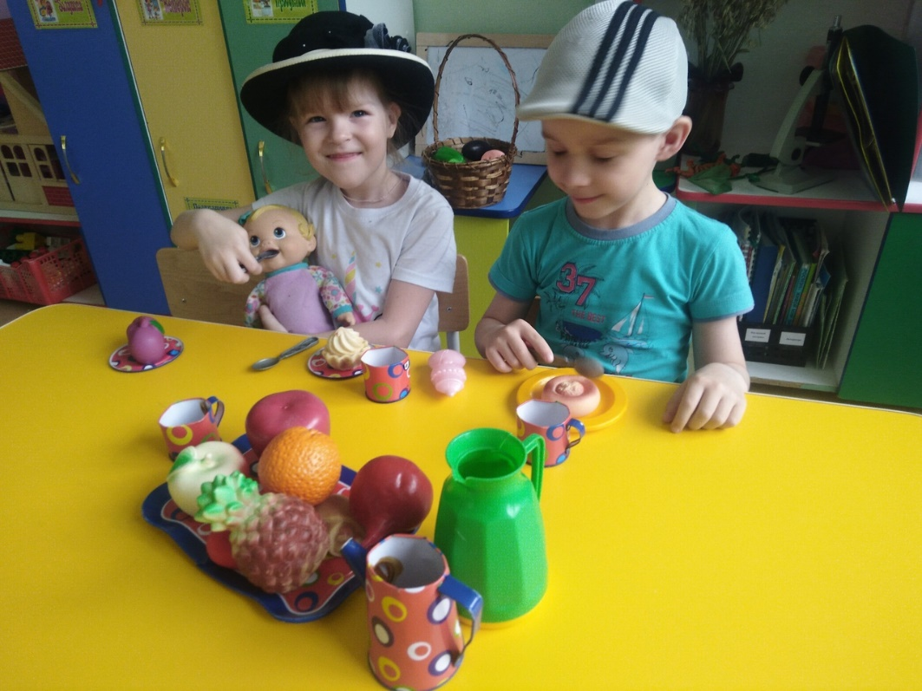
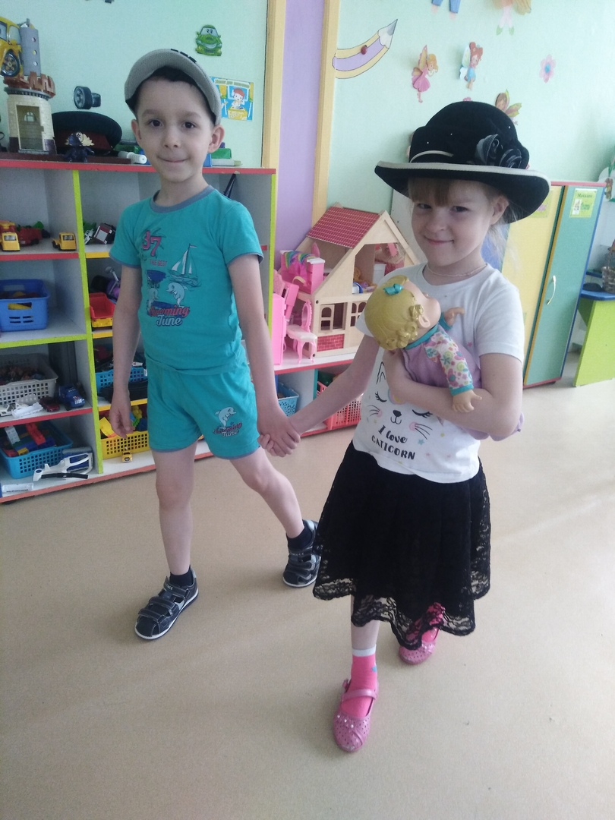

Slide 13
Художественного – эстетического развития
Рисование Тема «Семейное (генеалогическое) древо»
Познакомить детей с понятием «семейное древо». Развивать мелкую моторику рук, умение доводить задуманное до конца. Воспитывать интерес и уважение к истории своего рода.
Творческая работа на тему «Древо группы».
Рассматривание репродукций картин:
Ф. П. Решетников «Опять двойка»,
З. Серебрякова «За завтраком», «Дочка Катя с куклами», «Моя семья».

Slide 14
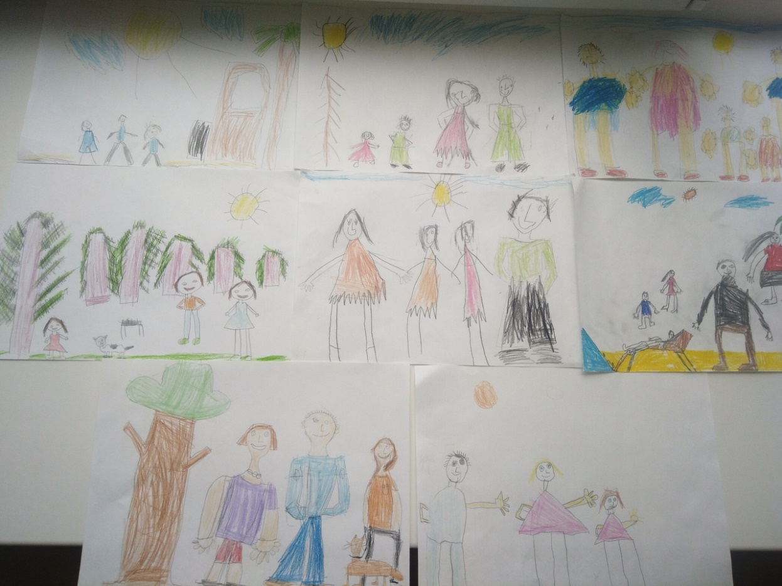
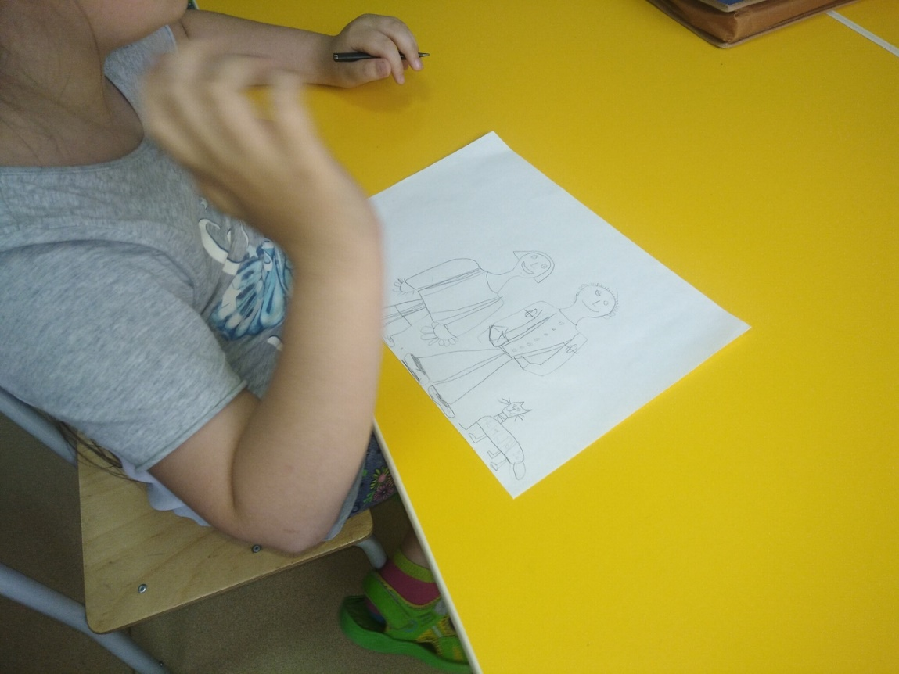

Slide 15
Взаимодействие с родителями:
Подготовка и проведение выставки совместных работ родителей и детей на тему «Нарисуй герб своей семьи»
Организация фотовыставки «Моя дружная семья»
Ширма для родителей «Домашняя игротека».

Slide 16
Результат проекта:
Проект «Моя семья» способствовал развитию творческого интеллектуально-мыслительного мышления дошкольников, умение приобретать знания из различных источников, анализировать факты, высказывать собственные суждения. Благодаря проведенной работе у наших детей сформировано представлений о семье, о взаимоотношениях близких людей, о бережном к ним отношении. Положительный результат проведения проекта заключается в усвоении ребенком вечных ценностей: милосердия, любви к родным и близким, в стремлении его к добру и неприятию зла.

